Slide 1
Evidencia Científica
Dra. Grisel M. León
Dr. Irvin J. Terán M.
Cardiología Clínica
ASCARDIO Barquisimeto

Slide 2
Insuficiencia Mitral Secundaria

Slide 3
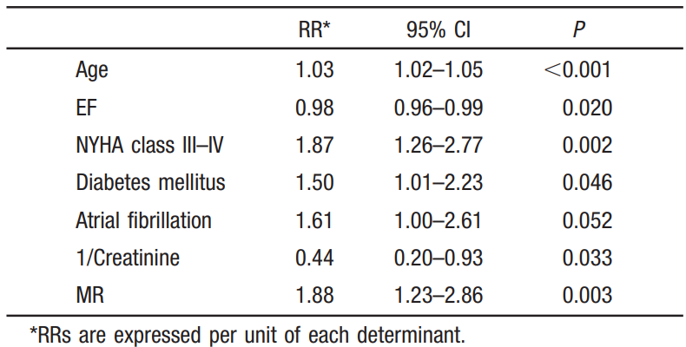
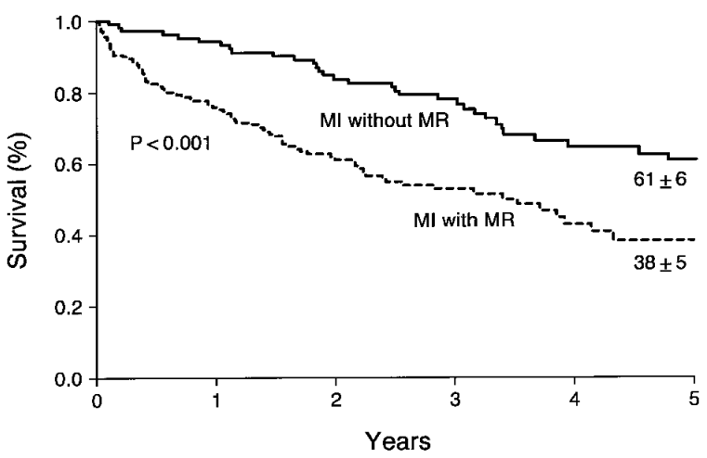
Survival after diagnosis according to presence of IMR.
Multivariate Predictors of Overall Survival With IMR
Grigioni et al. Circulation. 2001;103:1759-1764.
Notes:
1. Multivariate Predictors of Overall Survival With IMR Used as a Categorical Variable

Slide 4
Stages of Progression of VHD
Nishimura, RA et al. Circulation. 2014;129:000–000.

Slide 5
Pregunta del ciclo
¿Cuál es la conducta mas adecuada en el tratamiento de la insuficiencia mitral moderada de etiología isquémica?

Slide 6
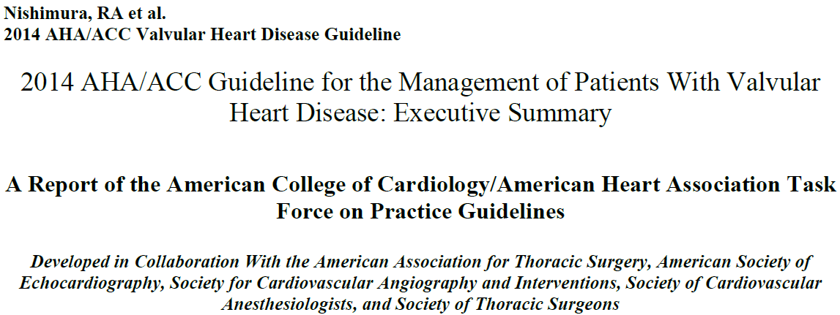
Intervention
Notes:
En el párrafo de la ESC Guidelines 2017 : Sin embargo, no esta claro que la insuficiencia mitral afecte al pronostico de manera independiente comparada con la disfuncion del VI. Hasta la fecha no se ha confirmado ningun beneficio derivado de la reduccion de la insuficiencia mitral secundaria.

Slide 7
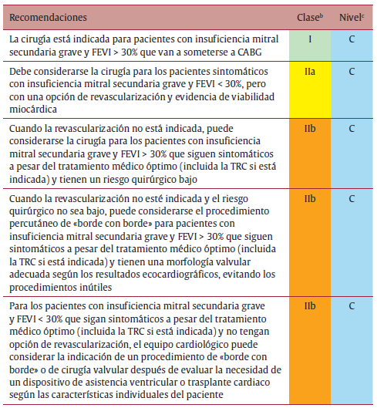
Indicaciones para la intervención de válvula
mitral en la regurgitación mitral
secundaria crónica

Slide 8
El tratamiento de la insuficiencia mitral isquemica moderada en pacientes que van a someterse a CABG sigue siendo una cuestión abierta a debate. Un reciente estudio aleatorizado y con grupo de control no pudo demostrar beneficios de la cirugía valvular concomitante. Es mas probable que se considere la cirugia en presencia de viabilidad miocardica y comorbilidad baja. En pacientes con capacidad de ejercicio, la disnea inducida por el esfuerzo y el aumento significativo en la gravedad de la insuficiencia mitral y de la PAPs favorecen la indicacion de cirugia combinada.

Slide 9
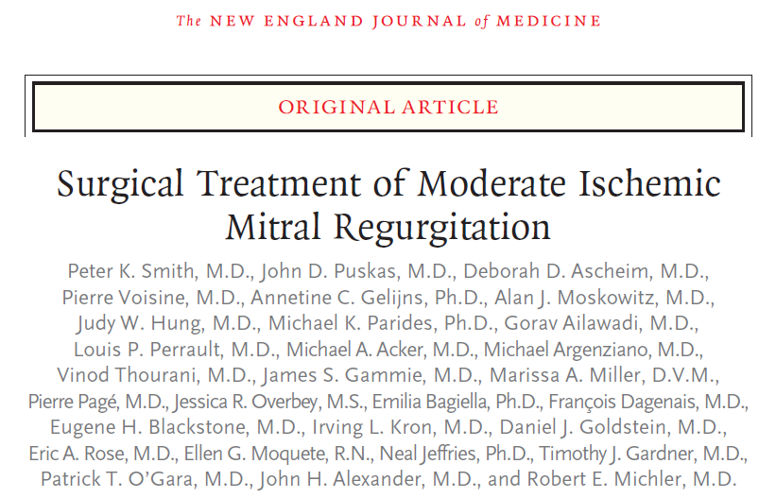
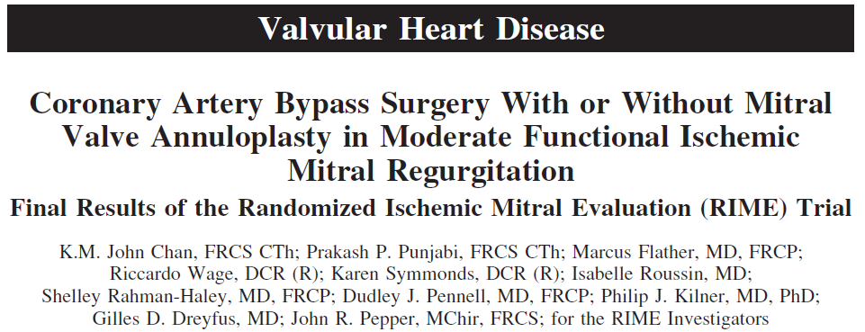
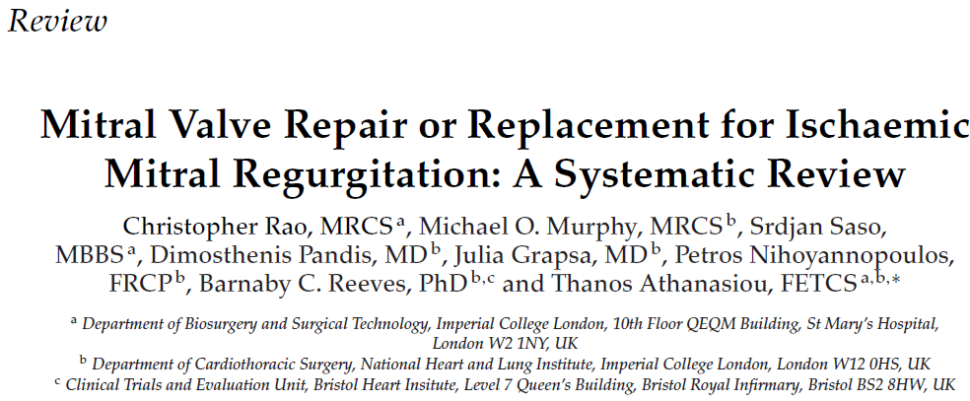

Slide 11
Objetivo | Evaluar la seguridad y la eficacia de la reparación de la válvula mitral para la insuficiencia mitral isquémica moderada.
Diseño del estudio | Estudio aleatorizado multicentrico.
Población de estudio | Pacientes diagnosticados de IM isquémica moderada con indicación clínica de CABG.
Grupos de estudio | (A) CABG + Reparación de válvula mitral y (B) CABG sola.
Tamaño de la muestra | 300 sujetos; 90% de potencia para detectar una diferencia absoluta de 12 ml / m2 en LVESVI (basado en un 20% (reparación) v. 5% (CABG solo) reducción en LVESVI).
Duración | 24 meses de seguimiento.
Punto final primario | Grado de remodelación del ventrículo izquierdo, según lo evaluado por el índice de volumen sistólico final del ventrículo izquierdo (LVESVI) a los 12 meses.
Punto final secundario | MACE (muerte, ACV, empeoramiento de la insuficiencia cardíaca (+1 clase de la NYHA), hospitalización por ICC, reintervención de VM.
Smith P. et al N Engl J Med 2014; 371:2178-2188

Slide 12
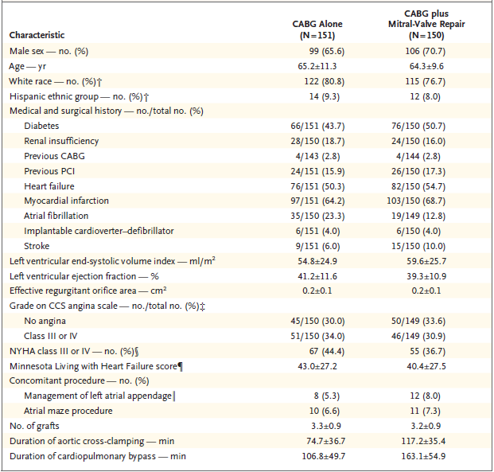
Baseline and Operative
Characteristics of the Patients
Smith P. et al N Engl J Med 2014; 371:2178-2188

Slide 13
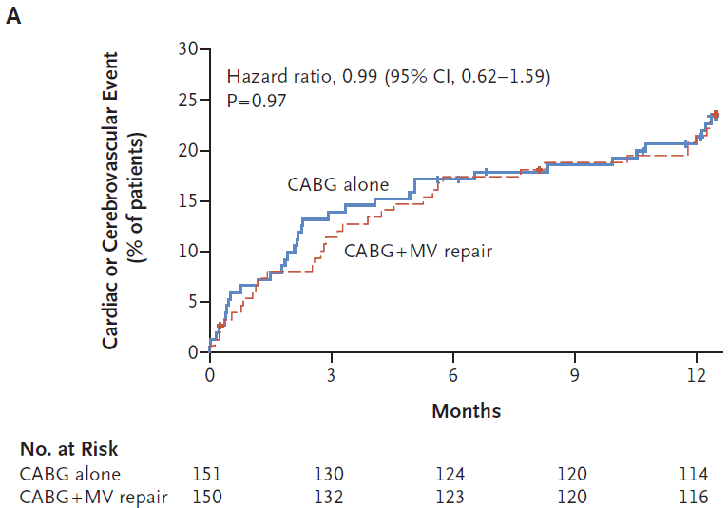
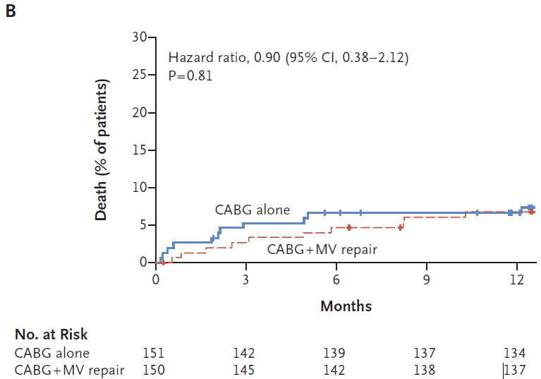
Time-to-Event Curves for the Composite End Point of Cardiac or Cerebrovascular Events and Death, According to Treatment Group.
Smith P. et al N Engl J Med 2014; 371:2178-2188
Notes:
The composite end point of major adverse cardiac or cerebrovascular events included death, stroke, subsequent mitral-valve (MV) surgery, hospitalization for heart failure, and an increase of one or more classes in the New York Heart Association (NYHA) classification. Crosses indicate censoring of data at the indicated time point. CABG denotes coronary-artery bypass surgery.

Slide 14
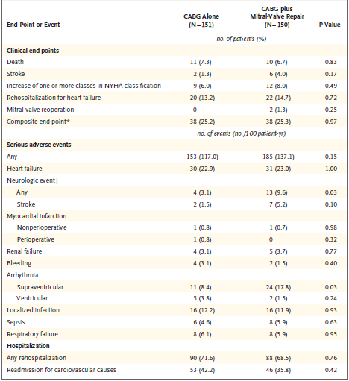
Clinical End Points, Serious Adverse Events
and Hospitalizations at 1 Year.
Smith P. et al N Engl J Med 2014; 371:2178-2188

Slide 15
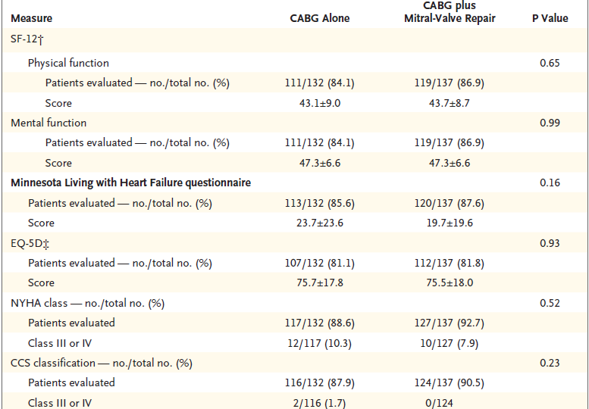
Quality of Life and Functional Status
of Patients at 1 Year
Smith P. et al N Engl J Med 2014; 371:2178-2188

Slide 16
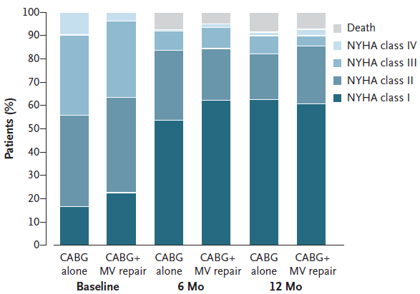
NYHA Class and Death, According to Treatment Group.
Smith P. et al N Engl J Med 2014; 371:2178-2188
Notes:
The proportions of patients in each NYHA class are shown at baseline and at 6 and 12 months; the proportions of patients who died are shown at 6 and 12 months.
Tomar énfasis en el ECOTE intraoperatorio que nos puede servir de aleado a la hora de tomar la decisión de asociar la reparación valvular mitral en grupos en donde esta realmente establecido una estrategia quirúrgica( Insuficiencia mitral severa isquémica).

Slide 17
Aportes del grupo
En pacientes con insuficiencia mitral isquémica moderada con indicación de CABG, la adición de reparación de válvula mitral no demostró beneficios ni en el punto final primario ni secundario, al contrario incremento el riesgo de alteraciones neurológicas y arritmias supraventriculares, así como una estancia mas prolongada en UCI, por lo que a menos que contemos con una evidencia mas contundente, basándonos en este estudio, no se recomienda.
Es importante que a pesar de que en este estudio no existe mejoría en la calidad de vida de los pacientes, debe aplicarse de forma rutinaria en la consulta de Valvular o cirugía cardiovascular escalas de calidad de vida que nos ayuden a tomar decisiones sobre las estrategias terapéuticas en pacientes que serán sometidos a cirugía cardiaca.

Slide 19
OBJETIVO Y PUNTOS FINALES
El objetivo del estudio RIME fue determinar si la adición de la reparación Valvular Mitral a la CABG en caso de Regurgitación Mitral moderada de origen isquémica puede mejorar Capacidad funcional y remodelación inversa del Ventrículo Izquierdo comparado con CABG aislada .
PUNTO FINAL PRIMARIO en 1 año
-Capacidad funcional (consumo pico de oxígeno)
PUNTO FINAL SECUNDARIO en 1 año
-Remodelación inversa del Ventrículo Izquierdo(LVESVI)
-Regurgitación mitral (Volumen de RM)
- Niveles de Péptido Natriurético tipo B (BNP).

Slide 20
Flow diagram of enrollment
Chan et al Circulation. 2012;126:2502-2510.

Slide 21
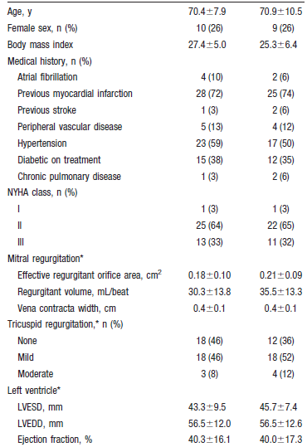
Flow diagram of enrollment
Chan et al Circulation. 2012;126:2502-2510.
Notes:
CABG indicates coronary artery bypass grafting; MVR, mitral valve repair; NYHA, New York Heart Association; LVESD, left ventricular end systolic diameter; and LVEDD, left ventricular end diastolic diameter. *Mitral regurgitation, tricuspid regurgitation, and left ventricle values displayed were measured by echocardiography.

Slide 22
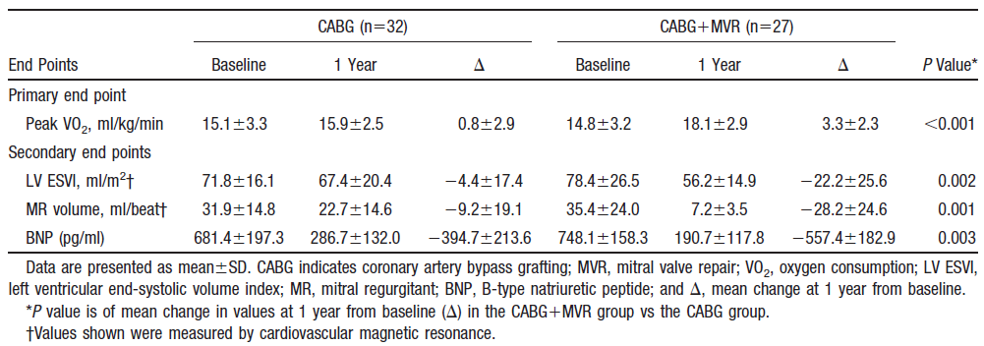
Study End Points at 1 Year
Chan et al Circulation. 2012;126:2502-2510.
Notes:
CABG indicates coronary artery bypass grafting; MVR, mitral valve repair; NYHA, New York Heart Association; LVESD, left ventricular end systolic diameter; and LVEDD, left ventricular end diastolic diameter. *Mitral regurgitation, tricuspid regurgitation, and left ventricle values displayed were measured by echocardiography.
PREGUNTAR A ANTONELLA

Slide 23
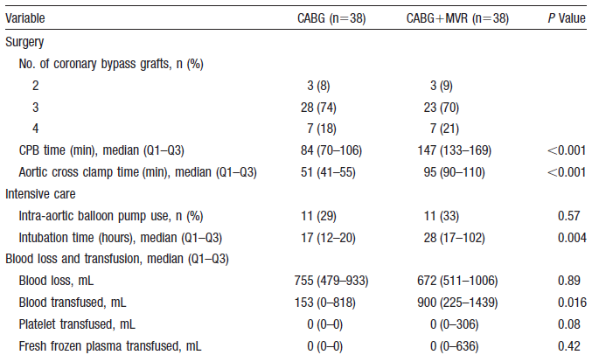
Intra- and Postoperative Results
Chan et al Circulation. 2012;126:2502-2510.
Notes:
CABG indicates coronary artery bypass grafting; MVR, mitral valve repair; NYHA, New York Heart Association; LVESD, left ventricular end systolic diameter; and LVEDD, left ventricular end diastolic diameter. *Mitral regurgitation, tricuspid regurgitation, and left ventricle values displayed were measured by echocardiography.
PREGUNTAR A ANTONELLA

Slide 24
APORTES DEL GRUPO
A pesar de los resultados obtenidos en el estudio RIME que sugiere mejoría en el Consumo pico de oxigeno (PFP) junto a parámetros ecocardiográficos (PFS) como (VSFVI Indexado, y Volumen regurgitante) en el grupo que fue a procedimeitno doble con respecto al Grupo de CABG aislada; cuando evaluamos los extremos de la Desviación estándar de los cambios ocurridos a la valoración anual observamos que los mismos se superponen por lo que concluimos en que no existe diferencia estadísticamente significativa entre los 2 grupos .
En el estudio no se hace mención de la supervivencia de estos pacientes en el post operatorio considerando que no tiene la potencia suficiente para evaluar eventos clínicos y supervivencia ; Por otro lado uno de los detalles que nos hubiese interesado conocer es la evolución a los 2 años del VSFVI indexado ( ya que se estima que el Remodelado continua por este tiempo) asi como el VR y Valor del BNP; el defecto del anillo en algunas ocasiones se manifiesta a los 3 años posterior a reparación y este seguimiento fue hasta 1 año (corto el seguimiento).
La muestra pequeña y no cumplio con los parámetros establecidos en su análisis estadístico de contar con una muestra de 100 pacientes para alcanzar una potencia estadística del 90%.
Un elemento a tomar en consideración es que ha pesar del análisis estadístico que ya se discutió con respecto a los Puntos Finales; los pacientes (CABG+RVM) si presentaron mejoría clínica evolucionando a un promedio CF NYHA de I (76%), en comparación con el grupo CABG sola cuya CF media se mantuvo en NYHA de II o III Además de mejorar CF según clasificación Weber de C a B (Doble procedimiento).
Notes:
El consumo máximo de oxígeno es también un indicador pronóstico importante en la insuficiencia cardíaca. 24 Estudios anteriores informaron una mejora en la supervivencia al aumentar los valores máximos de consumo de oxígeno, y es de notar que el consumo máximo de oxígeno aumentó significativamente en el grupo de CABG más MVR. En contraste, los pacientes en el grupo de solo CABG lo que sugiere un pronóstico adverso.
. Los resultados del ensayo RIME sugieren que la corrección de grados moderados de RM además de la revascularización de la arteria coronaria también es importante para permitir una remodelación inversa adecuada del LV y mejorar la capacidad funcional y los síntomas

Slide 25
El estudio presenta importantes debilidades metodológicas a considerar:
La potencia estadística del estudio se estableció con una muestra de 100 pacientes y en el estudio solo se analizó 27 pacientes, no refiere en el artículo si se hizo algún análisis ajustado a dicha muestra analizada.
En cuanto al punto final primario no se estableció un límite de normalidad para el punto de corte de consumo máximo de oxígeno variable a través de la cual se evaluaría la capacidad funcional.
En el análisis estadístico de los puntos finales primarios y secundarios se enfatizó en el uso de otro estadístico más acertado para el análisis de los datos como por ejemplo los Rangos intercuartilares en lugar de Desviación estándar.
No se especifica en el artículo el tiempo exacto en que se detuvo el estudio, considerándose que un seguimiento de 30 días y 12 meses es muy corto para la evaluación de parámetros eco cardiográficos y funcionales que según análisis de estudios anteriores tiene modificaciones después de los 24 meses.

Slide 26
The Duke Databank of Cardiovascular Disease (DDCD)

Slide 27
Objetivo
Evaluar la relación entre la estrategia de tratamiento y la Regurgitación Mitral de etiología isquémica con la
supervivencia.
Notes:
The Duke Databank of Cardiovascular Disease (DDCD)

Slide 28
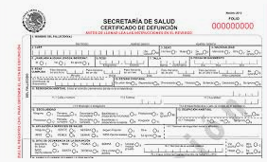
Metodología
Datos de mortalidad
Para los datos de mortalidad, la tasa de respuesta es del 95% y hay una búsqueda anual del Índice Nacional de Muertes para pacientes que se perdieron durante el seguimiento (2%) o que no pudieron ser contactados (3%). La información sobre la muerte se recopila a través de:
Diseño del estudio
Se realizó un análisis de cohorte retrospectivo no aleatorizado de todos los pacientes sometidos a cateterismo cardiaco en el centro médico de Duke entre el 1 de enero de 1990 y el 7 de junio de 2009.
Notes:
La información sobre la muerte se recopila a través de entrevistas con familiares, revisiones de hospitales. resúmenes de alta y certificados de defunción, y el Índice Nacional de Defunciones, que proporciona la causa de la muerte según la Clasificación Internacional de Enfermedades, 10a Revisión.
Fueron analizados dentro de los 30 días de la cateterización

Slide 29
Criterios de Inclusión
Enfermedad Arterial Coronaria (EAC) significativa (≥ 75% de la lesión en uno o más vasos coronarios)
Regurgitación mitral (RM) moderada o grave (≥2 +) basada en el grado máximo de RM Por ecocardiografía o ventriculografía izquierda.
Criterios de EXclusión
Ausencia de EAC significativa.
antecedentes de CABG
antecedentes de enfermedad aórtica o enfermedad valvular pulmonar,
enfermedad valvular concomitante (excluyendo regurgitación tricuspídea),
Prolapso de MV.
Cardiopatia congénita,.
Enfermedad de VM mixomatosa o reumática o por endocarditis.
Notes:
Los pacientes fueron analizados según si inicialmente fueron sometidos a tratamiento médico, Reparación o reemplazo de la válvula mitral (MVRR) de PCI, CABG solo o CABG + dentro de los 30 días de cateterización. Para minimizar la influencia del sesgo de tiempo de espera, los pacientes que murieron en el Se excluyó el grupo de tratamiento médico dentro de los 5 días de la cateterización. Operatorio las estrategias para PCI y CABG quedaron a discreción del médico tratante. Del mismo modo, el la decisión de realizar la reparación o el reemplazo de la válvula mitral y la elección de la prótesis mitral, quedó a discreción del cirujano asistente. Una vez que un paciente fue asignado a un tratamiento En esta categoría, él o ella se mantuvo en ese grupo hasta la muerte o el final del seguimiento. Período, independientemente de los cruces terapéuticos. La variable predictiva principal fue IMR estrategia de tratamiento y la variable de resultado fue la supervivencia global.

Slide 30
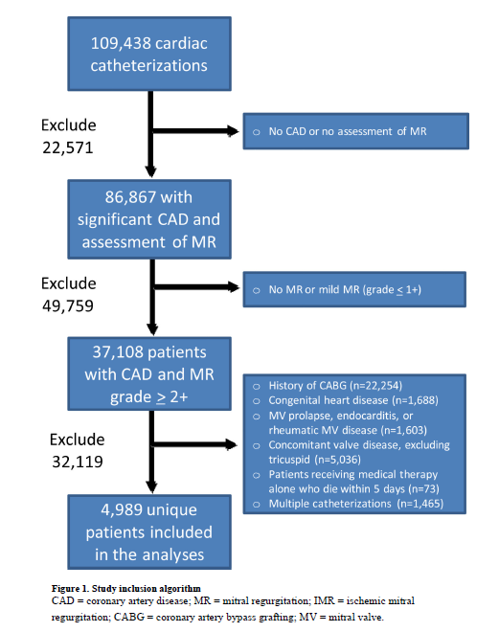
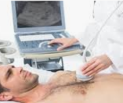
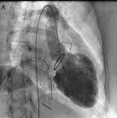
Población del
estudio
Severidad de RM
4 Grupos
1800 (36%)
Tto médico
1295 (26%)
ICP
3394 (68%)
1651 (33%)
CABG sola
243 (5%)
CABG+MVRR
1595 (32%)
Notes:
Se realizaron un total de 109,438 cateterizaciones cardíacas en nuestra institución dentro del estudio. período. De estos, 22,571 casos fueron excluidos debido a la ausencia de CAD o falta de MR valuación, 49,759 debido a un grado de RM ≤ 1 y 32,119 debido a condiciones preexistentes, enfermedad concomitante, o pacientes en el grupo de tratamiento médico que murieron dentro de los 5 días de cateterización (n = 73) (Figura 1). Esto dio lugar a 4,989 pacientes incluidos en nuestro estudio. población, de los cuales 1.800 (36%) recibieron tratamiento médico, 1.295 (26%) fueron sometidos PCI, 1,651 (33%) fueron tratados con CABG solo, y 243 (5%) se sometieron a CABG + MVRR. El grado de RM asignado se determinó mediante ecocardiografía para el 68% del estudio población (n = 3,394) con 32% (n = 1,595) determinada por ventriculografía izquierda.

Slide 31
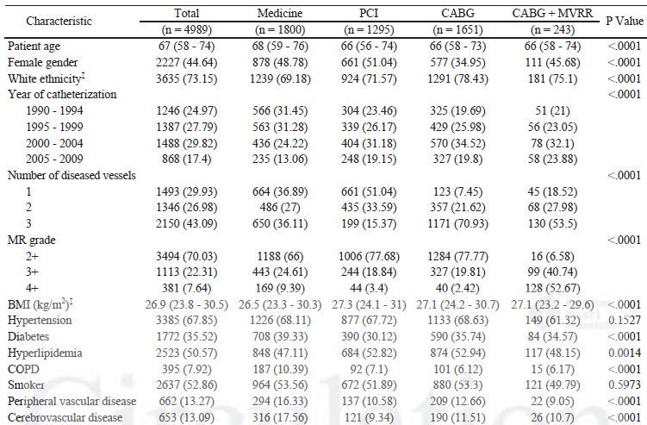
Summary of baseline
characteristics
Castleberry A. et al. Circ AHA. 2014

Slide 32
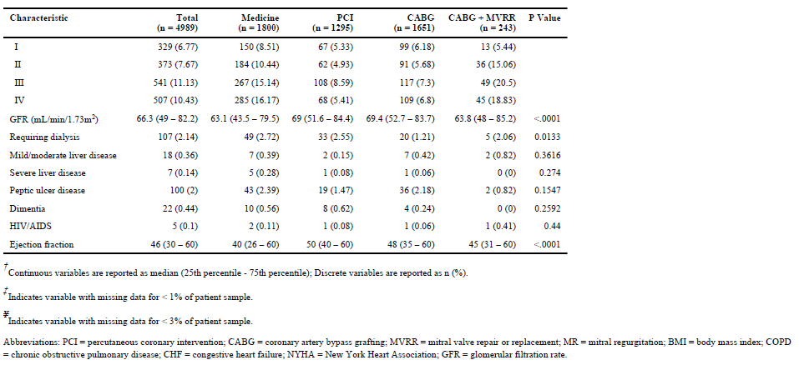
Summary of baseline characteristics
Castleberry A. et al. Circ AHA. 2014

Slide 33
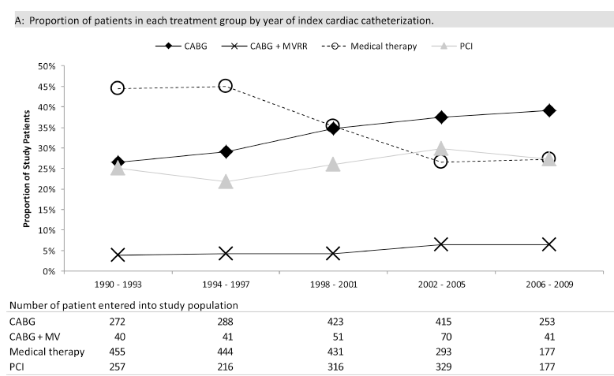
Tto médico
5 años= 44,4%
CABG
5 años= 39%
ICP
5 años= 27.3%
Tto Médico
5 años= 27.3%
CABG
5 años= 26.6%
ICP
5 años= 25.1%
CABG+MVRR
5 años= 6.3%
CABG+MVRR
5 años= 3.9%
Notes:
Durante los primeros 10 años del período de estudio, más pacientes recibieron tratamiento médico. en comparación con las otras modalidades de tratamiento, mientras que en los últimos 10 años del estudio La CABG sola fue la estrategia de tratamiento más común (Figura 2A). La proporción de los pacientes tratados médicamente disminuyeron del 44,4% en los primeros cinco años del estudio al 27,3% En los últimos cinco años. La proporción de pacientes tratados con ICP aumentó del 25,1% al 27,3%. CABG aumentó 26.6% a 39.0%, y CABG + MVRR 3.9% a 6.3%,

Slide 34
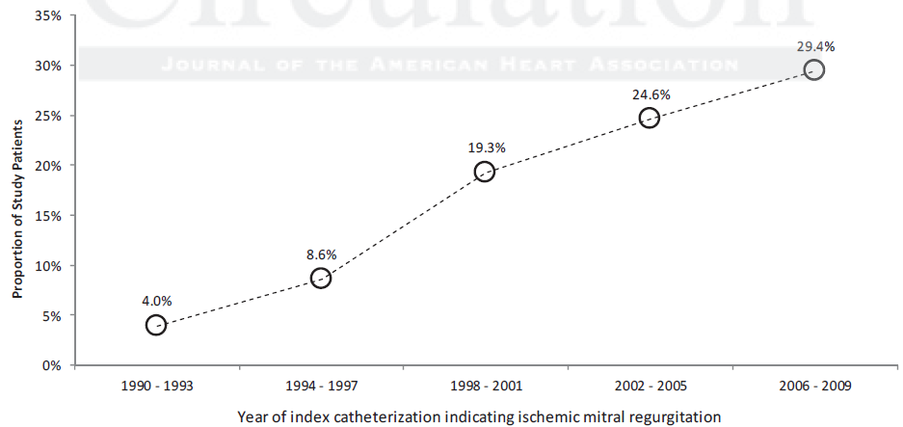
Proportion of patient in the medical therapy group receiving
pacemaker or defibrillator therapy
Castleberry A. et al. Circ AHA. 2014

Slide 35
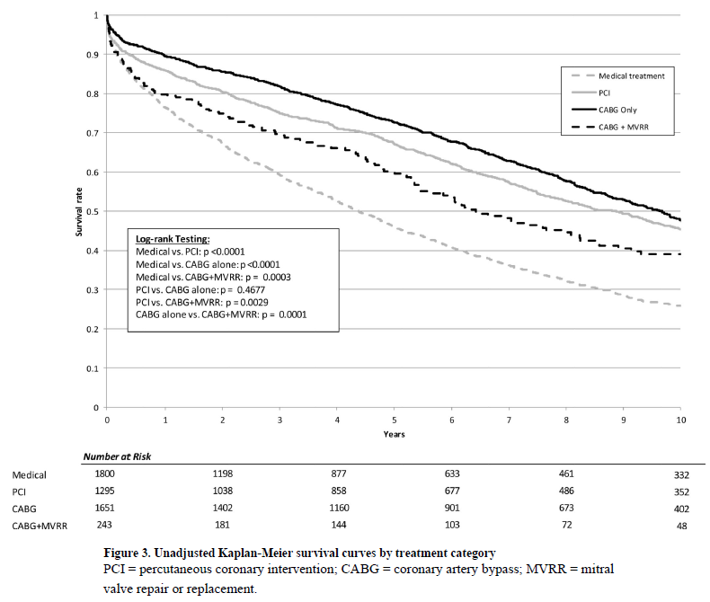
Total
5.37 años
Tto médico
4.4 años
ICP
8.9 años
CABG
9.7 años
CABG+MVRR
6.4 años
Notes:
La mediana de duración del seguimiento para el estudio fue de 5,37 años. Utilizando Kaplan-Meier métodos, la mediana de la supervivencia no ajustada fue de 4.4 años para los pacientes sometidos a administración, 8,9 años para los pacientes tratados con ICP, 9,7 años para los pacientes sometidos a CABG solo, y 6.4 años para el grupo CABG + MVRR (Figura 3).

Slide 36
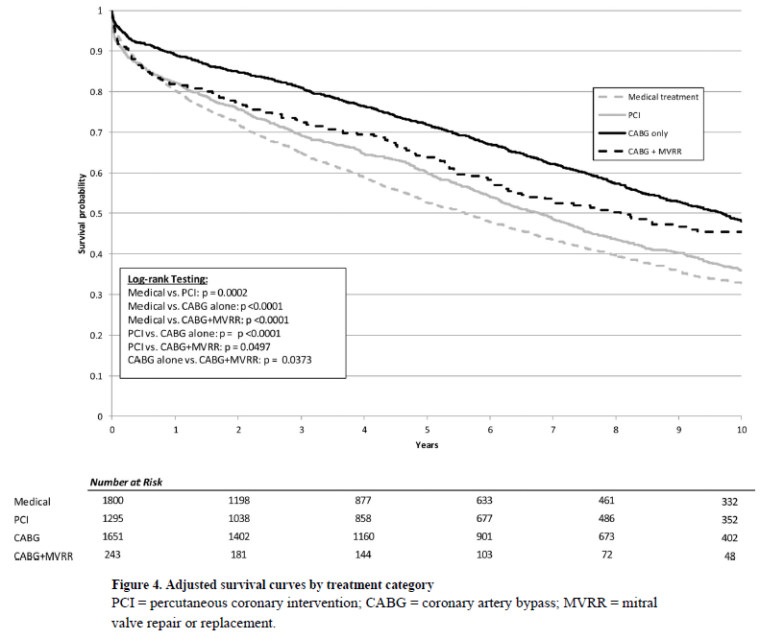
Tto médico
5.6 años
ICP
6.8 años
CABG
9.7 años
CABG+MVRR
8.1 años
Notes:
La mediana ajustada la supervivencia fue de 5,6 años para los pacientes sometidos a tratamiento médico, 6,8 años para los pacientes tratados con ICP, 9,7 años para pacientes sometidos a CABG solo y 8,1 años para el Grupo CABG + MVRR (Figura 4)

Slide 37
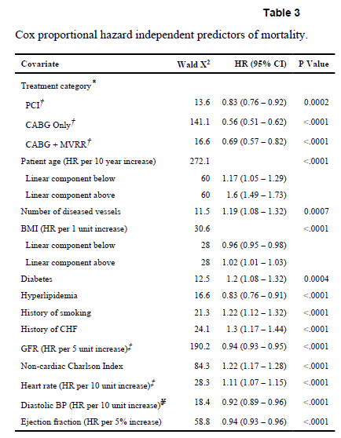
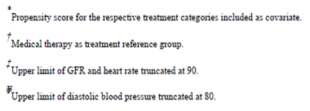
Reducción de 17%
Reducción de 44 %
Reducción de 31%
Notes:
Los resultados del análisis de riesgos proporcionales de Cox que identifica la relación independiente entre las variables clínicas y la mortalidad se muestran en la Tabla 3. Después de ajustar por otros importantes características clínicas, los grupos de PCI, CABG solo y CABG + MVRR demostrado un riesgo significativamente menor de muerte en comparación con la terapia médica. En comparación con los pacientes que recibieron terapia médica, el grupo CABG solo demostró la menor riesgo de muerte [cociente de riesgo ajustado (AHR): 0.56, 95% de intervalo de confianza (IC): 0.51 - 0.62, p <0.0001], seguido de CABG + MVRR (AHR: 0.69, CI: 0.57 - 0.82, p <0.0001) y PCI (AHR 0.83, IC 95%: 0.76 - 0.92, p = 0.0002).

Slide 38
Aportes del Grupo
¿A que se refieren con tratamiento medico solo si al inicio de la inclusión del paciente se les realizo cateterismo cardiaco a TODOS los pacientes?
Son predictores independientes de mortalidad lo siguiente: Diabetes, tabaquismo, IC, Índice de Charlson, aumento de 10 latidos de la FC (hasta 90) presentes en pacientes con RMI.
Se usó como estadístico el valor de P para indicar significancia estadística para todas las comparaciones, la cual puede ser manipulable por el investigador.
No se puede responder la pregunta.
La estrategia terapeutica correspondia segun el momento historico en el que se encontraba la cohorte. Tomar en cuenta al interpretar resultados.

Slide 39
OBSERVACIONES AL ARTÍCULO, SEGÚN LA DISCUSION EN SESIÓN:
Una debilidad del estudio es en relación a que los grupos de tratamiento podían cruzarse, sin embargo se analiza bajo la premisa de intención a tratar, por lo tanto no se sabe a qué línea de tratamiento se debe la supervivencia.
No hay diferencia en las características basales entre los distintos grupos de tratamiento porque los rangos intercuartilares se superponen
No se sabe que paso con todos los pacientes del estudio dado que no se comparan los pacientes que se perdieron (5%) con los que se muestran en las curvas de Kaplan Meier.

Slide 41
MÉTODOS.
Evaluar si la cirugía de la válvula mitral concomitante con CABG mejora los resultados clínicos cuando se compara con CABG sola.
OBJETIVO:
CABG sola.
CABG + Reparación de VM.
Notes:
En vista de este evidencia conflictiva, el objetivo fue realizar una revisión sistemática y un metaanalisis con el objetivo de

Slide 42
Metodología
Inclusión:
Ensayos clinico aleatorios (ECA), estudios observacionales retrospectivos o prospectivos.
Pacientes con IMi moderada antes de la cirugía.
Exclusión:
Pacientes con IMi trivial, leve y grave.
Patología mixta de IMi con solo un subgrupo mínimo de IMi isquémica
Pacientes adultos; y artículos publicados en ingles.
Procedimiento concomitante distinto del defecto del tabique auricular, ablaciones de fibrilación auricular o reparación de tricúspides.
MÉTODOS.

Slide 43
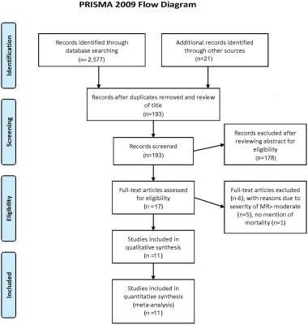

Slide 44
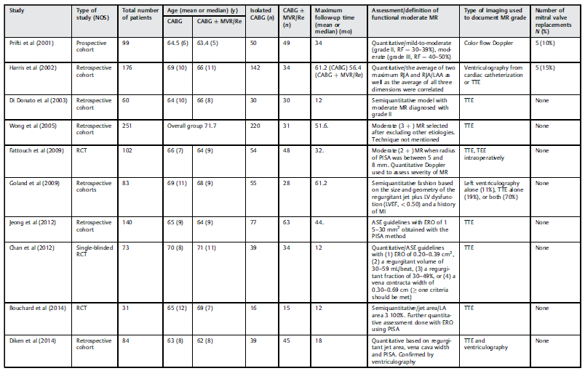

Slide 45
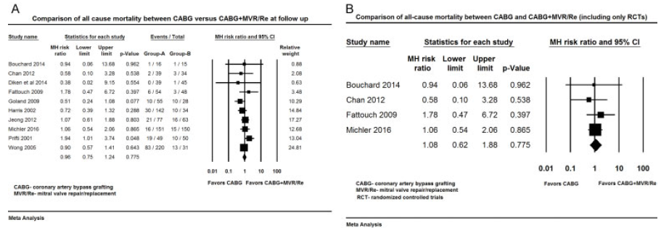
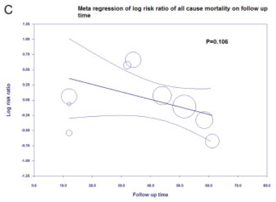

Slide 46
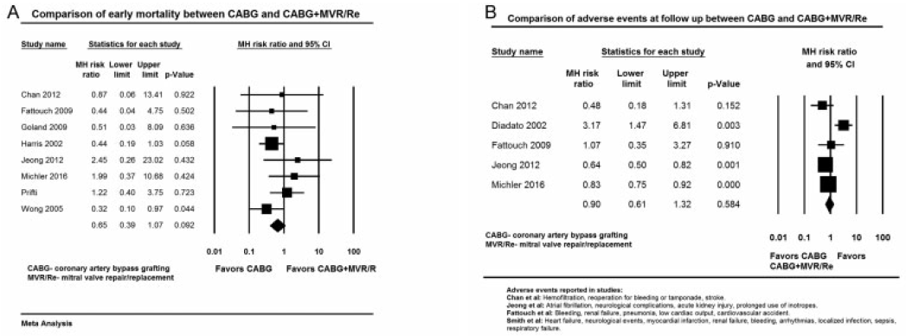

Slide 47
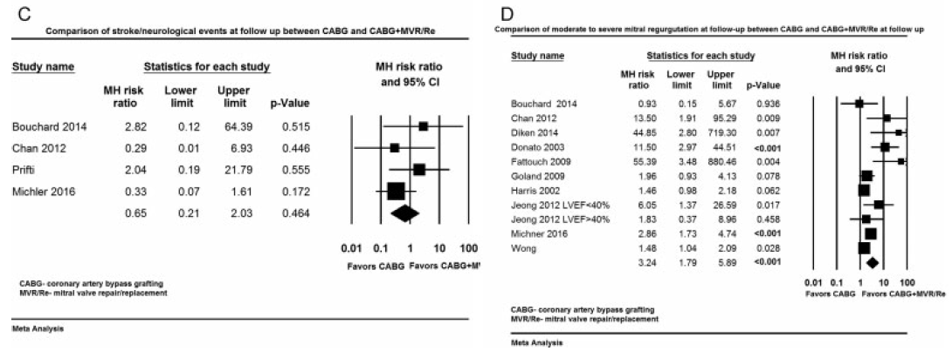

Slide 48
OBSERVACIONES AL ARTÍCULO, SEGÚN LA DISCUSION EN SESIÓN:
En la tabla 1 de las características de los estudios: se hace énfasis en las diferencias que existen entre los mismos en cuanto a tiempo de seguimiento, número de pacientes incluidos y en esta tabla en las variables edad y tiempo de seguimiento no especifican si usan promedio o mediana.
En la tabla 1 del suplemento: se discute sobre las variables que dieron significancia estadística tenían alta heterogeneidad y que en los puntos duros como mortalidad no da significancia estadística para los grupos evaluados.
En la gráfica A de la figura 1: se hace énfasis en el peso relativo de cada estudio evidenciando una alta variabilidad entres los estudios incluidos observando que la mayor parte del peso del meta análisis lo da 5 de los 11 estudios analizados.
En el análisis de metaregresión se especifica; que para su realización se debía tener los data bruta de los paciente de cada grupo tanto para CABG como para CABG + MVR o Re. Y se menciona que solo 10 estudios evaluaron mortalidad por todas las causas, sin embargo, en la gráfica solo aparecen 9 círculos o estudios.

Slide 49
En la gráfica D de la Fig 2 : se evidencia estudios que dan a favor de la CABG + MVR ya que disminuye la IMi en el seguimiento a pesar de no haber diferencia entre los grupos en puntos duros como mortalidad. Es por ello que existen los consensos de expertos donde se toma en cuenta la fracción de eyección para la decisión de la cirugía combinada y estas decisiones no dan el nivel de evidencia C, es decir, opinión de expertos. En el grupo de CABG sola no hay regresión de la IMi.
En la gráfica D de la figura 3: se especifica no se debe sacar un promedio de la CF NYHA por ser una variable cualitativa.
Se debe tomar en cuenta el retraso para la resolución del paciente. Es decir desde la indicación hasta la realización de la cirugía, es un tiempo clave en cual puede progresar la cardiopatía isquémica y empeorar el pronóstico del paciente, en vista que se darán los cambios propios de remodelado miocárdico que se producen en el transcurrir del tiempo.

Slide 51
MÉTODOS.
Estimar si existen diferencias entre los pacientes con IMR que se someten a reparación VM o reemplazo VM con respecto a (a) la mortalidad operatoria, (b) la necesidad de reoperación, (c) la supervivencia, (d) la función y (e) calidad de vida relacionada con la salud
OBJETIVO:
Notes:
En consecuencia, el objetivo fue revisar los hallazgos de estudios anteriores que han comparado estas técnicas. Esta revisión pretende estimar

Slide 52
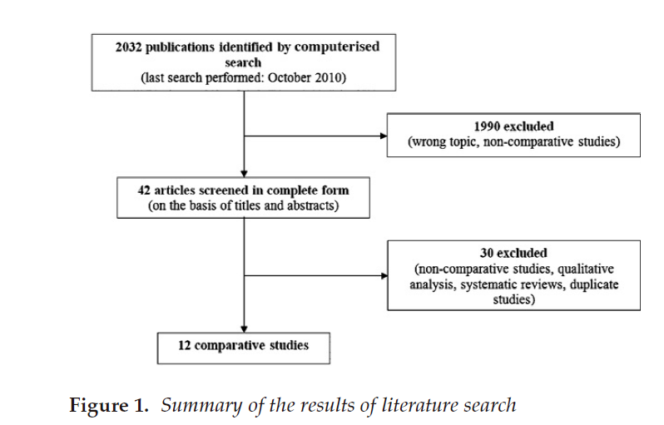

Slide 53
MÉTODOS.
Metodología
Resultados de interés .
Mortalidad temprana (30 días), reoperación por cualquier motivo, supervivencia ( tiempo hasta la muerte por cualquier causa), la función y calidad de vida relacionada con la salud
Notes:
Los resultados definidos en el protocolo fueron

Slide 54
Metodología
Inclusión:
Todos los estudios comparativos que informaron un tamaño del efecto para un resultado de interés, o datos que permitieron calcular el tamaño del efecto, para los pacientes con IMR tratados con reparación de VM versus reemplazo de VM fueron elegibles.
Exclusión:
Varios informes del mismo estudio, se incluyeron los datos del informe más reciente para cada resultado y todos los documentos se utilizaron para recopilar información sobre las características del paciente y del estudio.
Se excluyeron los estudios en los que no fue posible extraer el resultado de interés.
MÉTODOS.
Notes:
No se aplicaron restricciones de idioma. Los artículos de revisión se utilizaron solo para identificar estudios originales

Slide 55
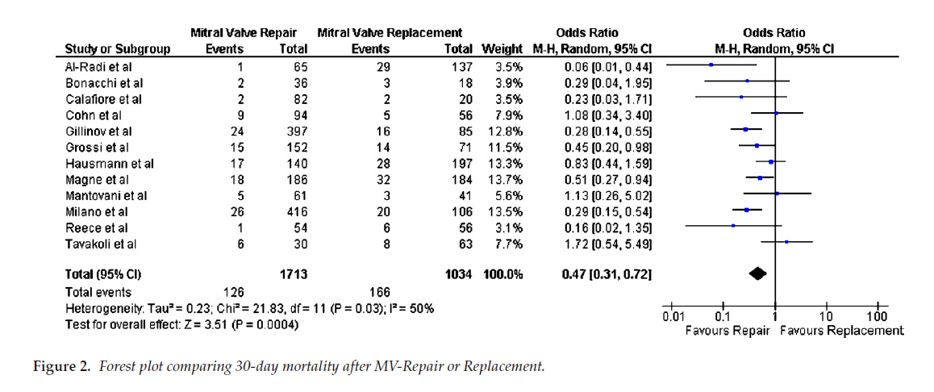
1/0,06 ═ 16,7
1/0,28 ═ 3,6
1/0,45 ═ 2,2
1/0,51 ═ 1,96
1/0,29 ═ 3,4
1/0,47 ═ 2,1
Notes:
Figura 2. Diagrama de bosque que compara la mortalidad a los 30 días después de la reparación o reemplazo de MV.,
1er columna nos muestra el nombre de los autores de los 12 estudios considerados para este metaanalisis
2do y 3er columna corresponde a los casos llevados a reparacion de VM, 1er de ellas corresponde eventos de mortalidad a los 30 días y la siguiente al total casos paciente que fueron levados a cirugía de repracion de VM
5 ESTUDIOS FAVORECIOERN LA REPARACION
I² 50 MODERADA HETEROGENEIDAD

Slide 56
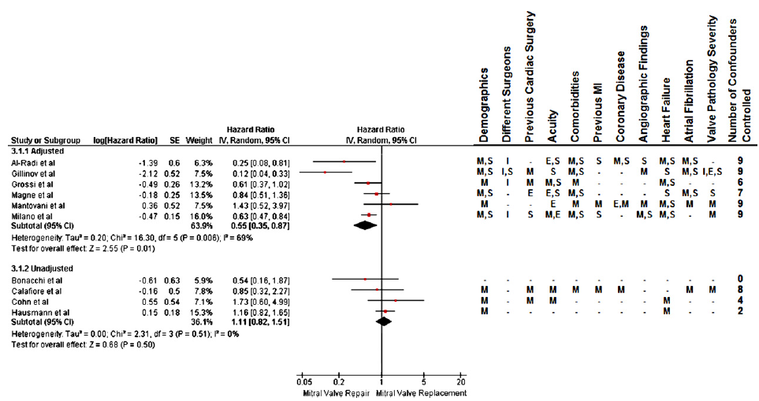

Slide 57
DATOS IMPORTANTES:
12 artículos cumplieron con los criterios de inclusión y exclusión (Fig. 1) Todos fueron retrospectivos y no aleatorios
Los estudios describieron un total de 2747 pacientes. de los cuales 1713 (62.3%) se sometieron a reemplazo y 1034 (37.7%) se sometieron a reparación VM
Todos los estudios informaron una mortalidad a los 30 días
5 estudios informaron la reoperación
10 reportaron supervivencia
Los resultados funcionales y la calidad de vida relacionada con la salud no se informaron en ningún estudio

Slide 58
Aportes del grupo
La pregunta del ciclo no puede ser respondida, a la luz de la presente revisión sistemática,
Si bien la evaluación de mortalidad a 30 días y la supervivencia en los estudios con HR ajustado según efecto de factores de confusión mostró diferencias a favor de la reparación de VM, los autores del estudio dejaron en claro que estos factores de confusión, no fueron completamente controlados, lo cual deja en tela de juicio, de antemano, los resultados que pudieran obtenerse.
El hecho que los autores tuvieran necesidad de evaluar sensibilidad de efecto de factores de confusión a través del análisis por subgrupos con HR ajustado y sin HR ajustado, deja ver la presencia de cierto grado de heterogeneidad entre el total de estudios analizados, lo cual también afecta la fiabilidad de los resultados encontrados.

Slide 59
Aportes del grupo
Tener en consideración que se escogieron artículos publicados entre 1965 y 2010, por lo cual la diferencia en técnica de procedimientos, tratamiento medico , ha variado mucho en la actualidad; asimismo los estudios presentaban alta heterogeneidad siendo poco comparables .

Slide 60
OBSERVACIONES AL ARTÍCULO SEGÚN LO DISCUTIDO EN LA SESION:
El estudio no tomó en cuenta ni reportó todos los resultados de interés planteados al inicio de la revisión.
En lugar de llamar “estimados de tamaño de efecto” al estadístico, sería más correcto llamarlo “estimados de magnitud de efecto”.
La ausencia de evaluación de sesgo de publicación es una de las debilidades del estudio.
No se especifica la edad de los participantes en los estudios revisados, ni siquiera los grupo etarios a considerar. Es importante saber las edades y no solamente que esta variable haya sido considerada para el pareamiento de los resultados (“matching”).

Slide 61
En la figura 3: Es una debilidad de esta revisión que los factores de confusión considerados (encontrados) sean diferentes en cada estudio.
En la figura 3: En los estudios que muestran Hazard Ratio (HR) ajustado, no se presenta el HR previo al ajuste, lo que permitiría establecer comparaciones sobre resultados antes y después del ajuste.
En la discusión del artículo: Existen conclusiones cuyos resultados no se evidencian en ninguna de las tablas ni en los gráficos.
Hubiese sido interesante saber características ecocardiográficas que toman en cuenta los cirujanos cardiovasculares desde 2016 previo a la cirugía (Tethering, por ejemplo). Sin embargo, es importante recordar que este artículo fue publicado en 2011.

Slide 62
EVALUACIÓN
ALGORITMO DE MANEJO DE LOS PACIENTES CON INSUFICIENCIA MITRAL SECUNDARIA (ISQUEMICA)
DEFINIR SEVERIDAD:
Cuantificar ORE, VR, FR
Hallazgos: tamaño AI/VI, PSEVD, RT
Otras pruebas: ETE, RNM, Cateterismo, Eco estrés (viabilidad)
Anatomía coronaria y grado de EAC
Experto en imágenes
Evaluar territorio de la Arteria afectada
TRATAMIENTO
LEVE
MODERADA
SEVERA
RQM+ R/R
Contraindicados: FEVI< 30%
Mala anatomía coronaria
RQM
Mala anatomía coronaria
FEVI< 30% (sin bomba)
Sin viabilidad
Tratamiento QX
REAVASCULARIZACION + R/R
(sin evidencia, clase C)
Experiencia del centro
Volumen de pacientes
CONSENSO DE EVIDENCIA CIENTIFICA ASCARDIO 2019
Heart team Valve:
Experto en valvulas
Experto en imágenes
Cirujano mitral
Intervencionistas
Anestesiólogos
Enfermería
SI
NO
Reparación
Sin embargo si presenta:
Distancia de coaptación > 1cm
Área de Tenting >2.5-3cm2
Jet de regurgitación central y porsero-medial
Angulo posterol-ateral mayor a 45°
Distancia entre los músculos papilares >20mm
Distancia fibrosa del musculo papilar >40mm
Anormalidad de la motilidad en pared lateral
DDF > 65mm DSF> 51mm
Índice sistólico de esfericidad >0,7
Tratamiento Medico
HTA
EAC
IC
FA
Tratamiento QX
REAVASCULARIZACION SOLA DE FORMA TEMPRANA
Investigar
EVOLUCIÓN
PRONOSTICO
Ecocardiograma cada 6 meses ?
Remplazo

Slide 63
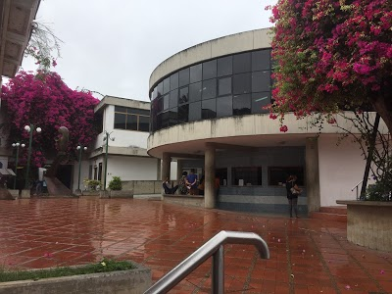
Estadísticas en cirugía Cardiovascular del CCR Ascardio
Porcentajes de procedimientos realizados durante el año 2016. En el área de cirugía cardiovascular del CCR Ascardio- Barquisimeto-Lara.
Notes:
3 remplazos en insuficiencia mitral severa
1 RQM mixto con insuficiencia Ao

Slide 64
Estadísticas en cirugía Cardiovascular del CCR Ascardio
Porcentajes de procedimientos realizados durante el año 2017. En el área de cirugía cardiovascular del CCR Ascardio- Barquisimeto-Lara.
Notes:
3 remplazos en insuficiencia mitral severa
1 RQM mixto con insuficiencia Ao

Slide 65
Estadísticas en cirugía Cardiovascular del CCR Ascardio
Porcentajes de procedimientos realizados durante el año 2018. En el área de cirugía cardiovascular del CCR Ascardio- Barquisimeto-Lara.
Notes:
3 remplazos en insuficiencia mitral severa
1 RQM mixto con insuficiencia Ao

Slide 66
Agradecidos de su atención….

